Slide 1
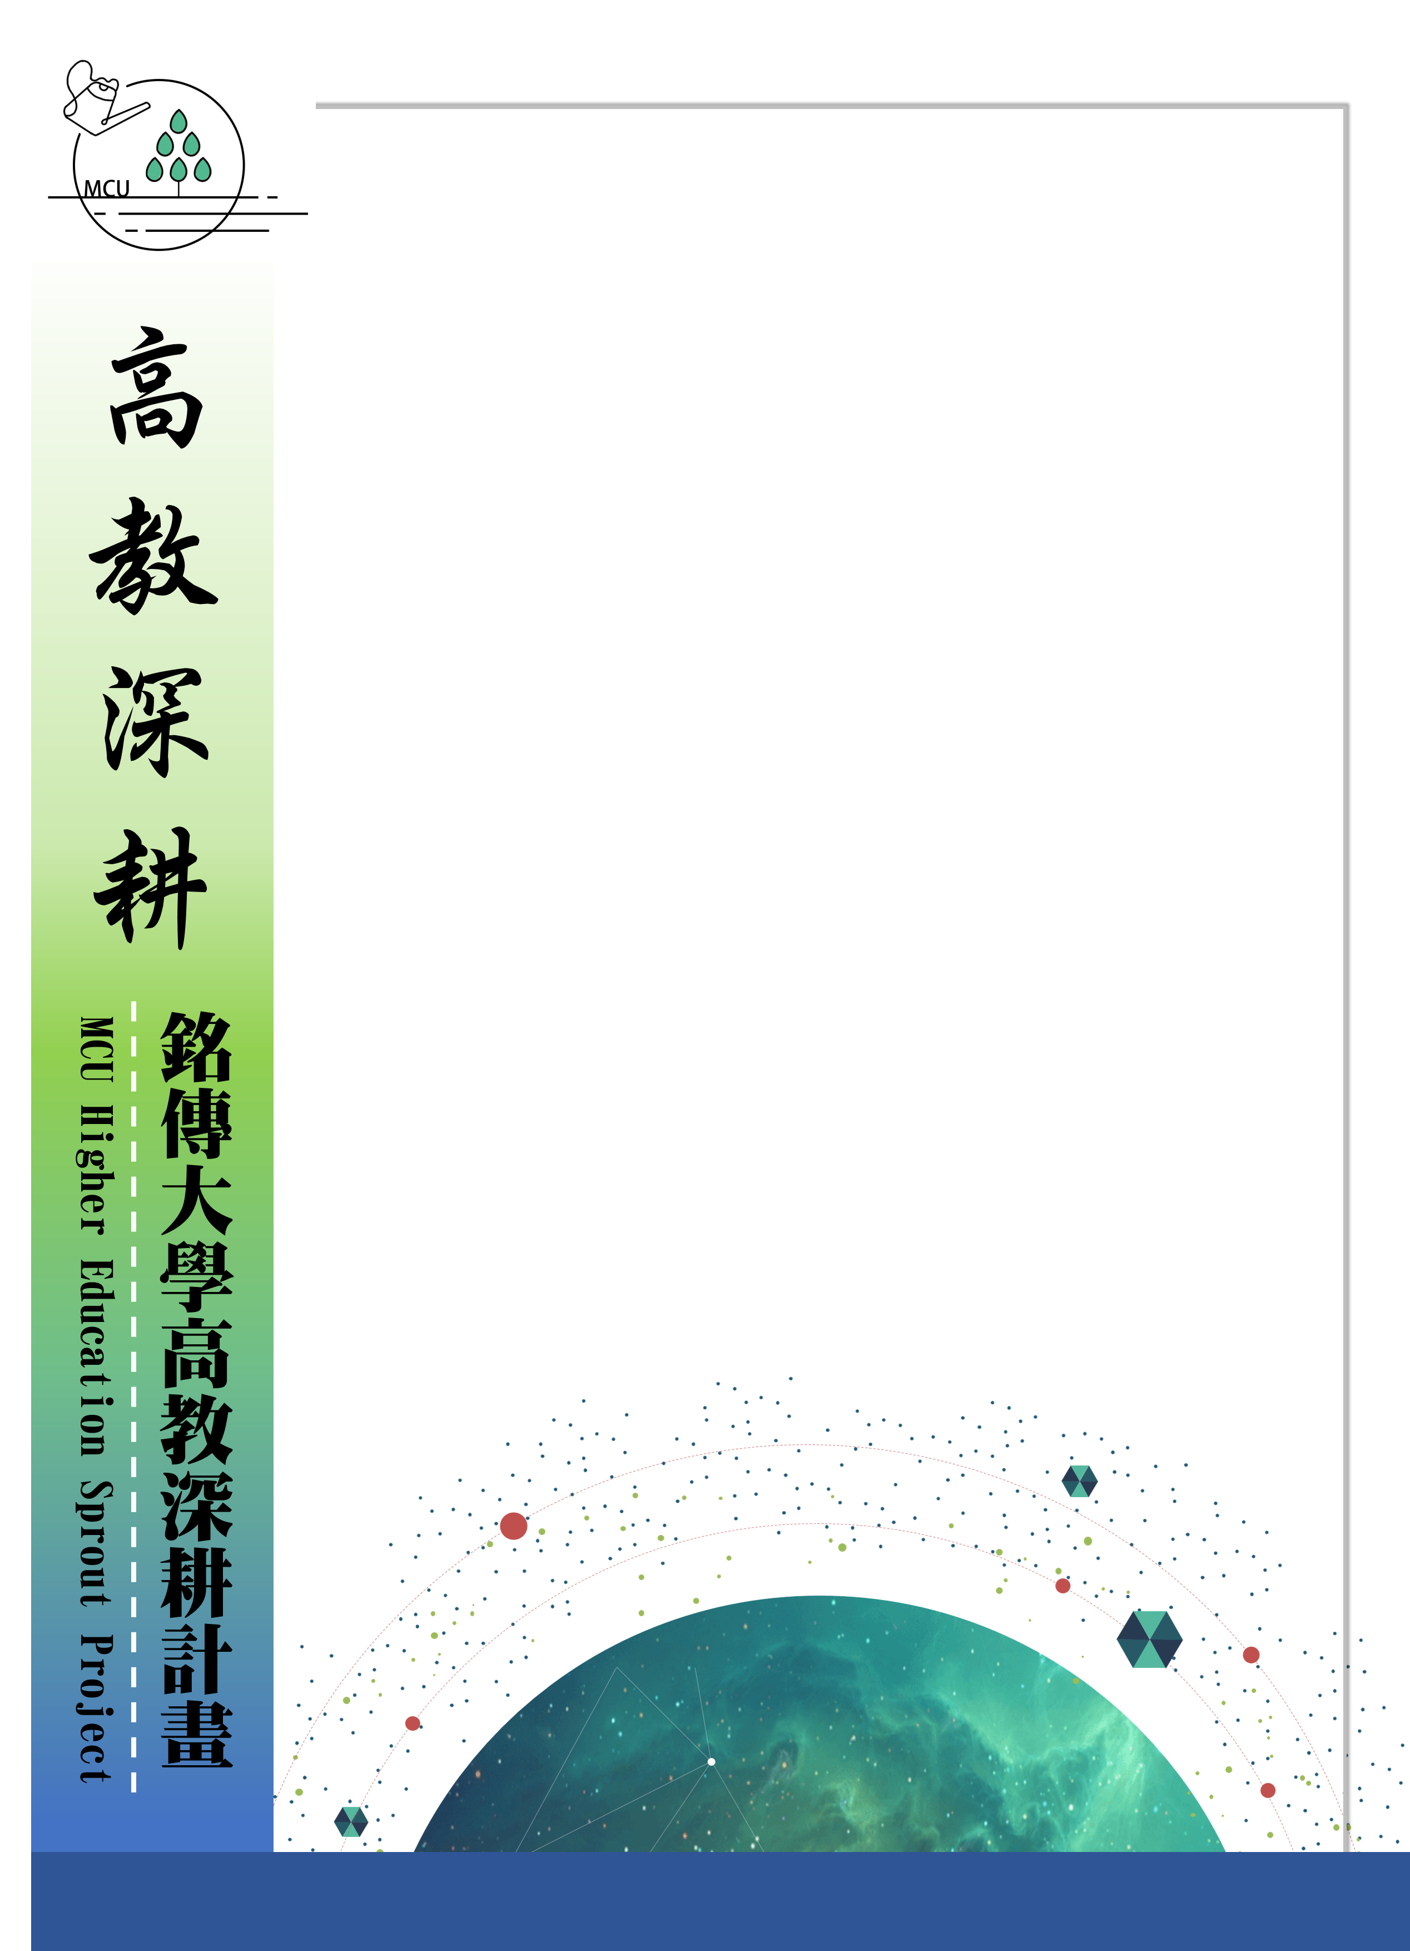
系所活動聯絡人資訊：OOO老師 (Mail：OOO@mail.mcu.edu.tw 分機：OOOO)

